Slide 1
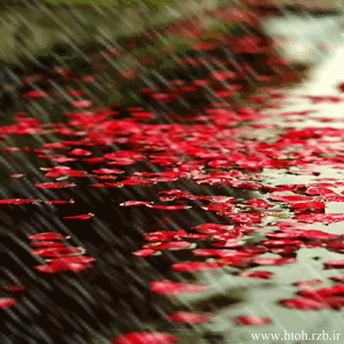
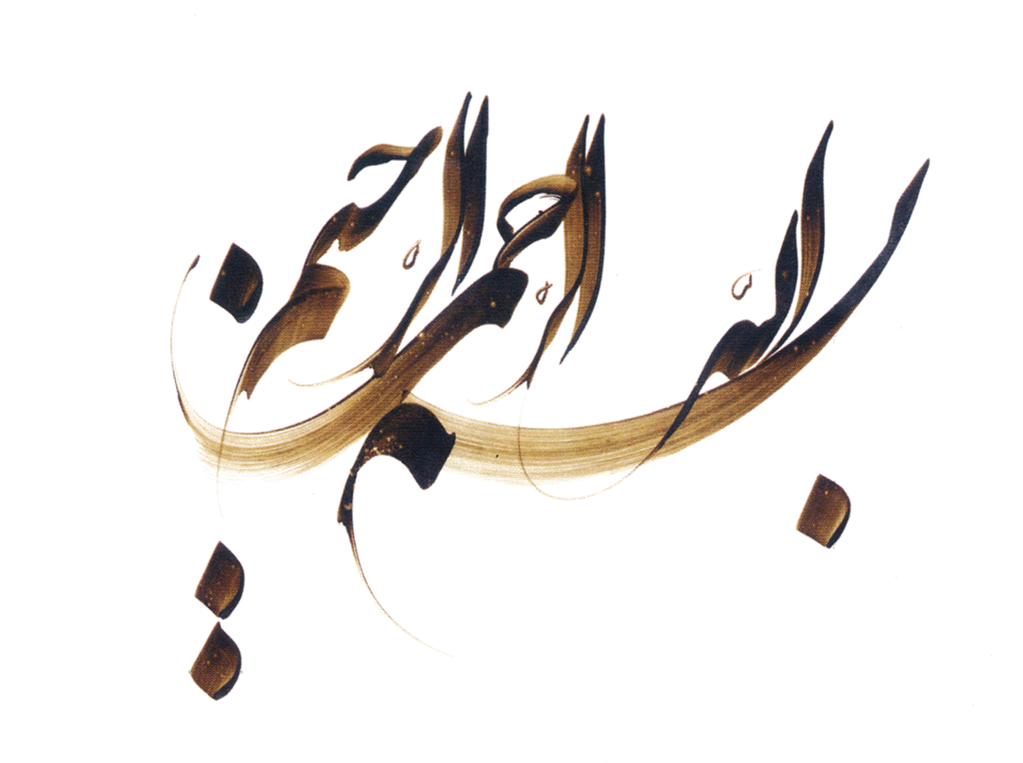


Slide 2
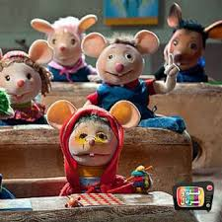
فصل 6
درس18، مدرسه ی دوست داشتنی ما
تهیه و تنظیم: الهام مرگان
راضیه شادمهر
آموزشگاه شهید باجگیر

Slide 3

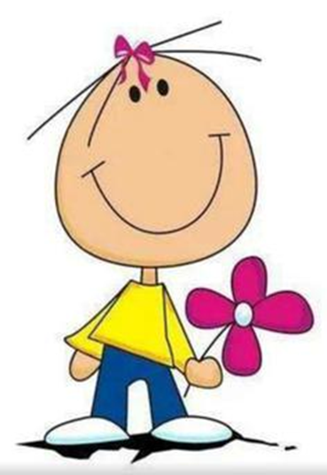
هر روز، با شوق و ذوق، کتاب و دفترمان را در کیف می گذاریم، لباس می پوشیم و به مدرسه می رویم.
مدرسه، خانه ی دوم ماست.

Slide 4
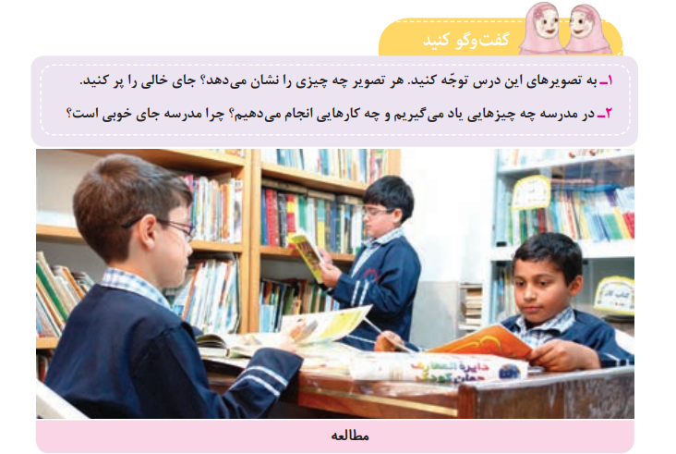
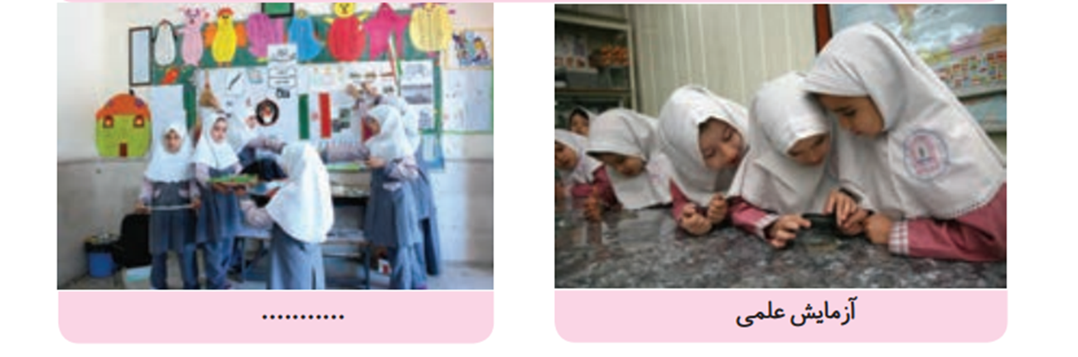

Slide 5
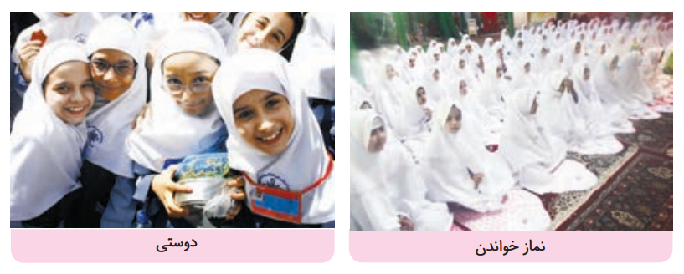
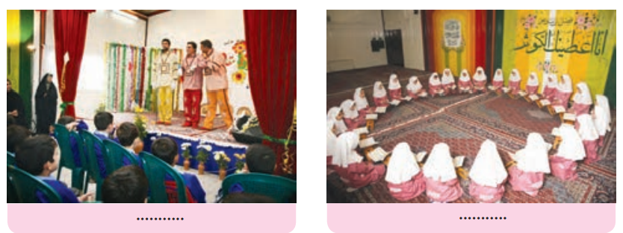

Slide 6
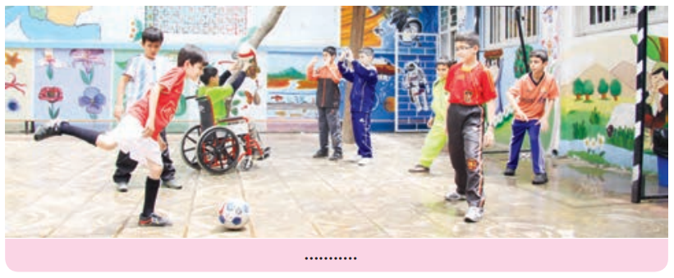

Slide 7
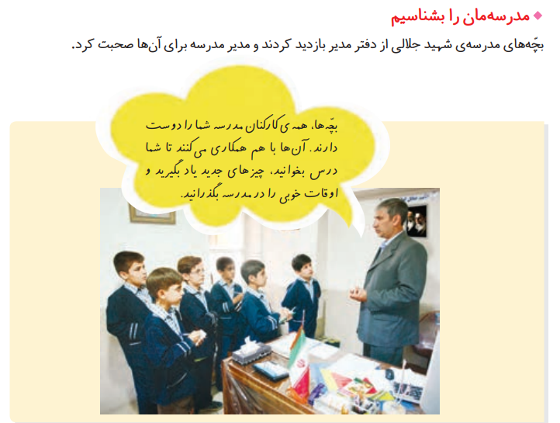

Slide 8
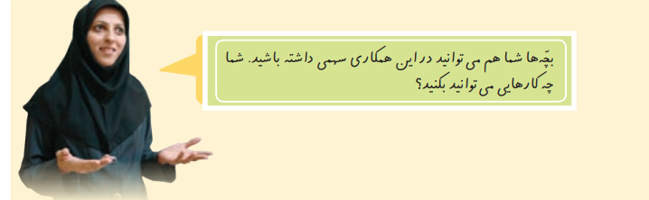
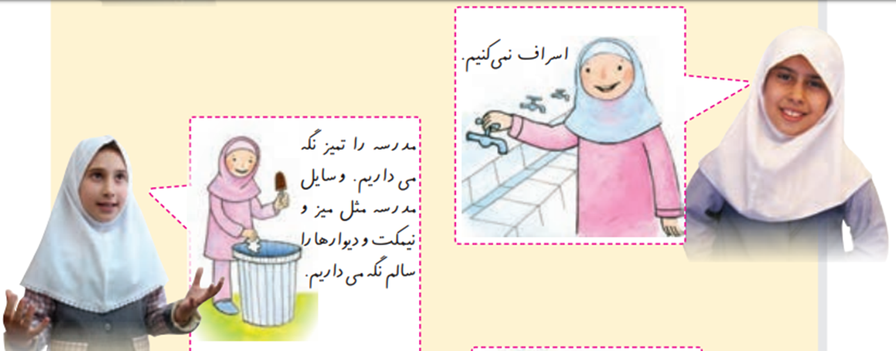

Slide 9
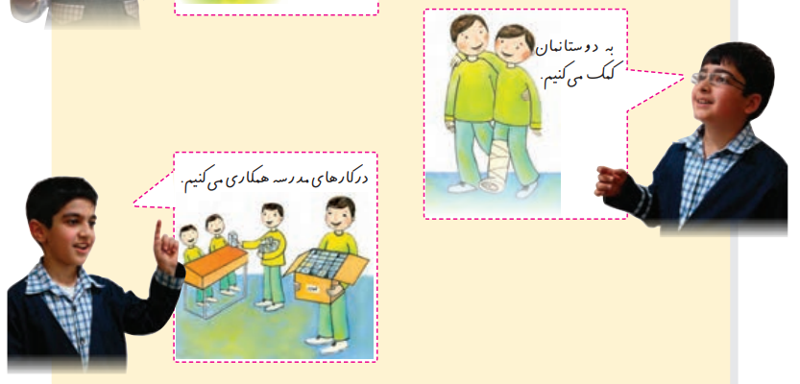

Slide 10

ارائه تکلیف
دانش آموز عزیزم مدرسه ی دوست داشتنی ات را دریک نقاشی نشان بده.

Slide 11

دانشمندان کوچک موفق باشید

